Slide 1
Establecida por la Ley Nro. 40 el 5 de agosto de 2004 como entidad autofinanciada.
La Universidad Amawtay Wasi
En 2018 negociaciones entre la CONAIE y el Gobierno Nacional convierten a la universidad en una institución pública
Misión: formar individuos comprometidos con la construcción de un Estado Plurinacional e Intercultural, basado en el buen vivir comunitario.

Slide 2
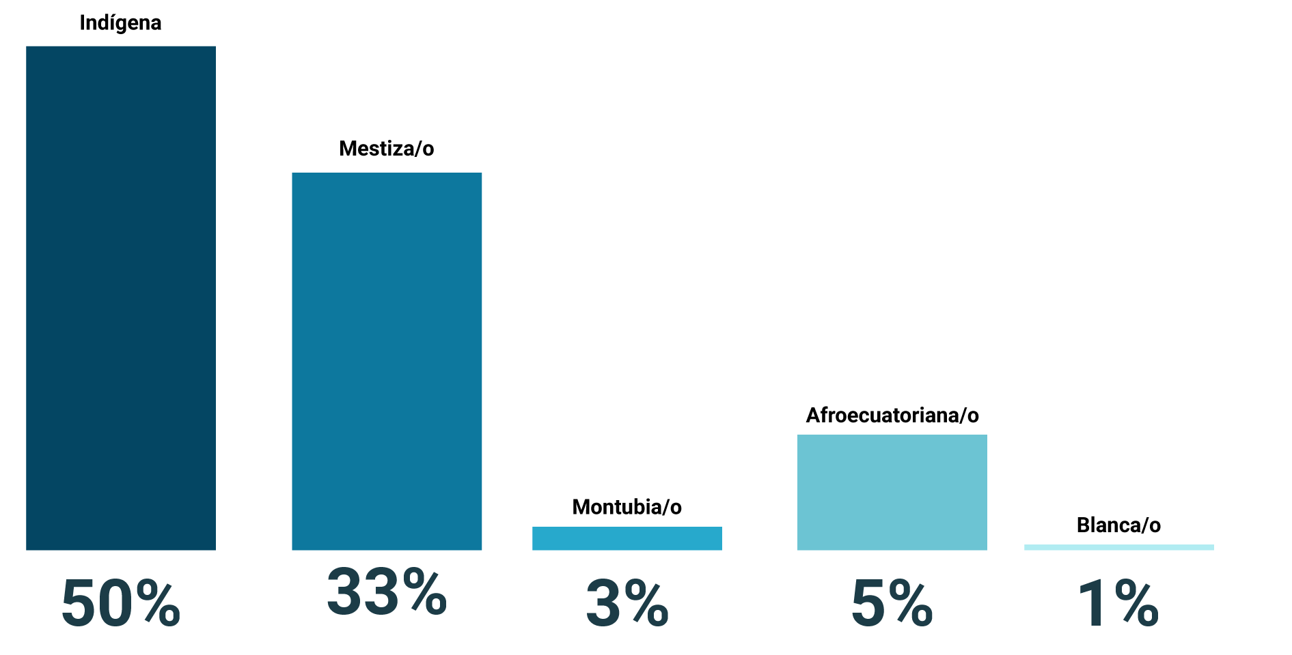
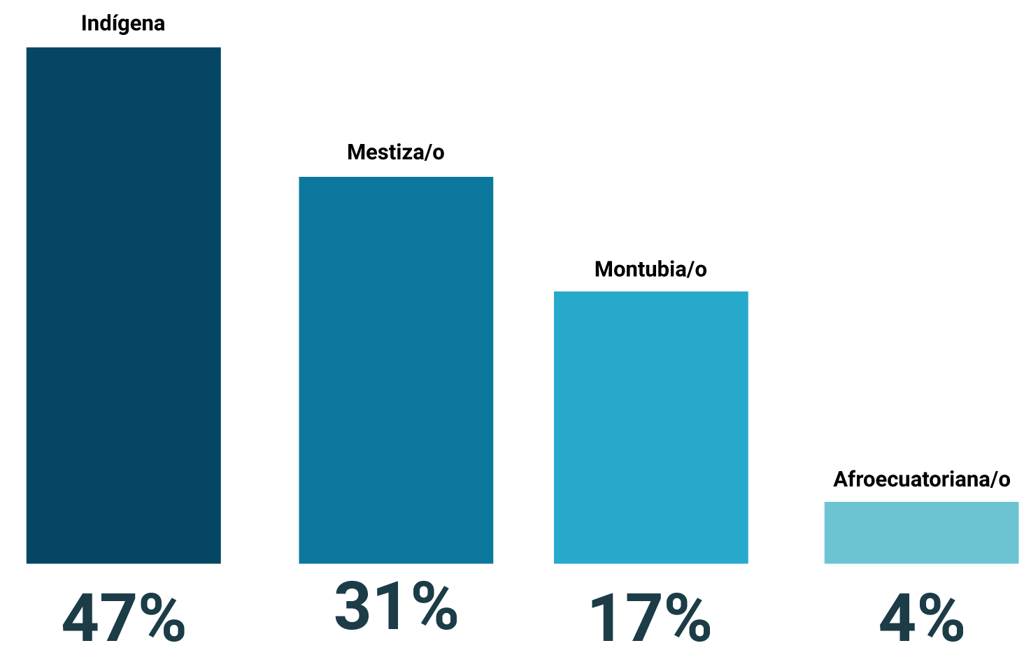
Gestión Académica
9 carreras de tercer nivel aprobadas por el Consejo de Educación Superior
1.041 alumnos matriculados
Aceptación de cupo por Autoidentificación Étnica IP 2023
Aceptación de cupo por Autoidentificación Étnica IIP 2023

Slide 3
CARRERAS APROBADAS
4
Turismo Rural, Sostenible e Intercultural
7
Gestión Comunitaria del Agua
1
Lengua y Cultura
2
Gestión del Desarrollo Infantil Familiar Comunitario
8
Saberes Ancestrales en Alimentación Intercultural y Comunitaria
5
Economía Social, Solidaria y Comunitaria
3
Derecho con Enfoque de Pluralismo Jurídico
6
Comunicación Comunitaria y Nuevas Tecnologías de la Comunicación
9
Agroecología y Soberanía Alimentaria

Slide 4
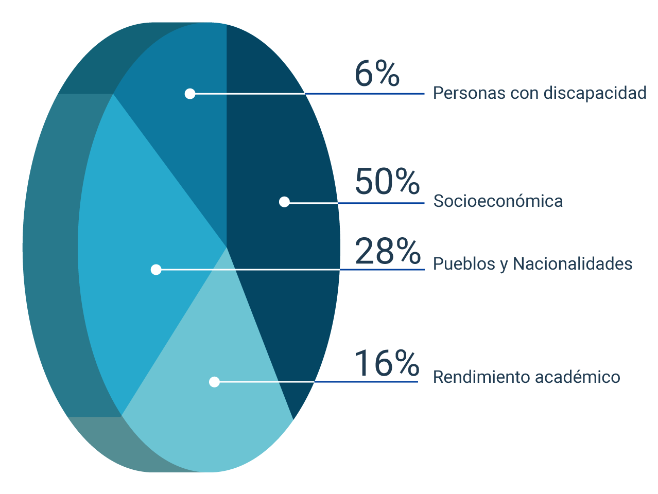
Entrega de ayudas financieras a los estudiantes
I PAO 2023
50 becas $22.500
II PAO 2023
108 becas $48.600

Slide 5
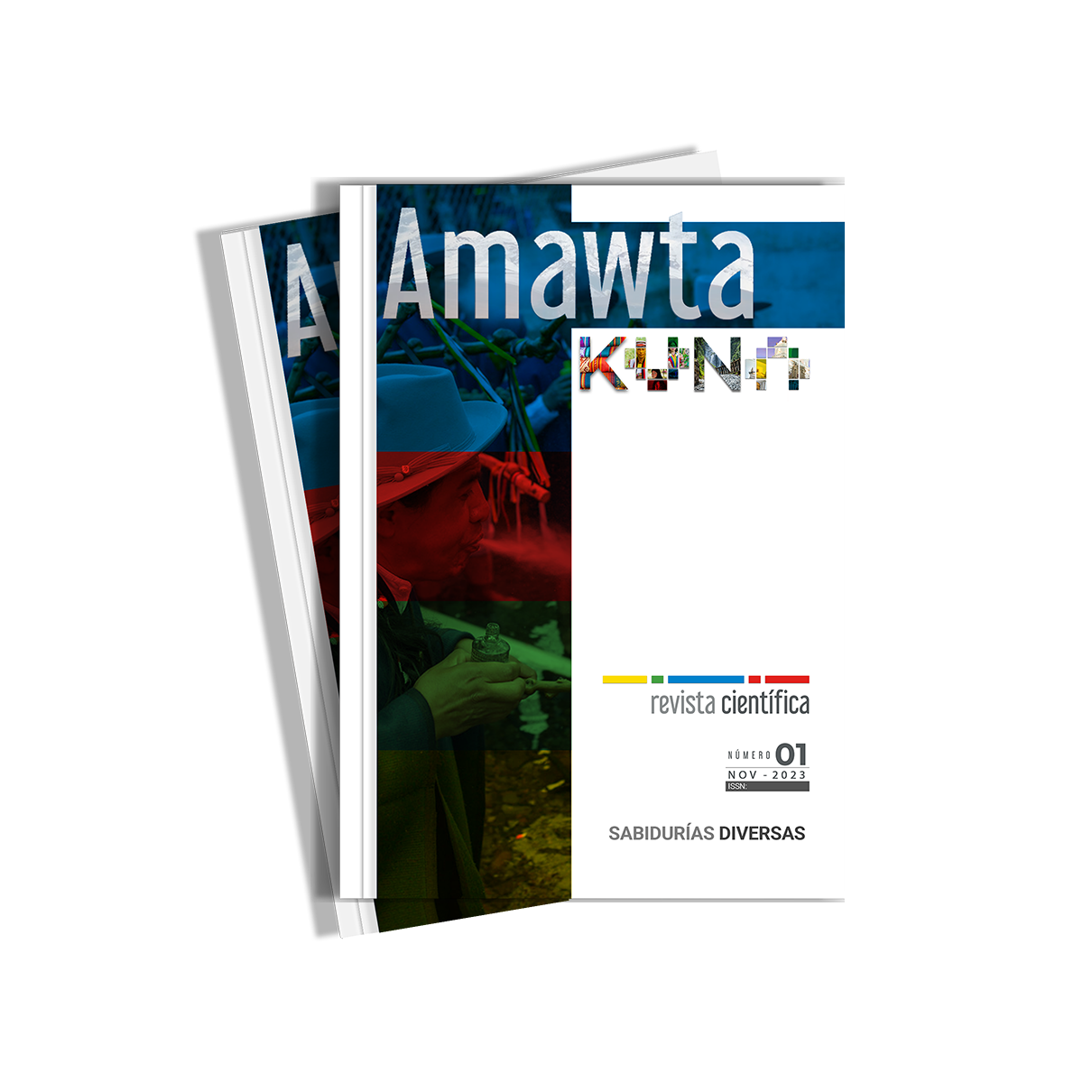
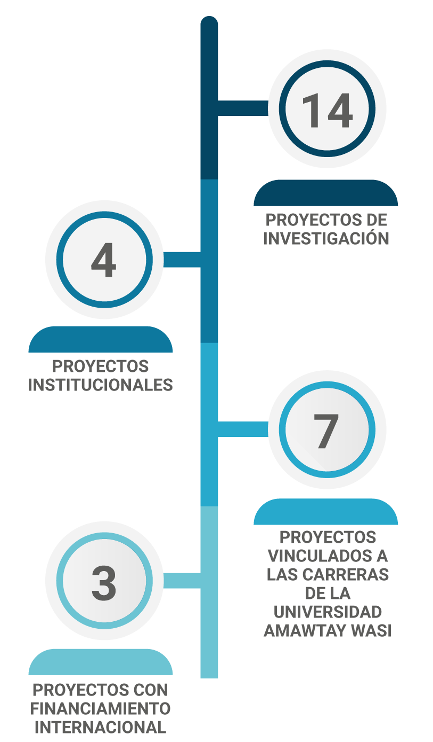
Gestión de Investigación
Se publicó el primer número de la revista científica Amawta kuna.

Slide 6
Gestión de Investigación
Proyectos de Vinculación
Oferta de cursos en beneficios de los Pueblos y Nacionalidades
Revitalización lingüística e identitaria en la primera infancia de las nacionalidades y pueblos del Ecuador.
Fortalecimiento de los procesos de Justicia Comunitaria en Pueblos y Nacionalidades del Ecuador.
Fortalecimiento de los procesos de enseñanza aprendizaje desde la pedagodidáctica ancestral andina para la construcción del cosmoscimiento en educación infantil familiar comunitaria.
Ingresos
$32.500
Destacan cursos de lengua Kichwa y de Pensamiento Comunitario

Slide 7
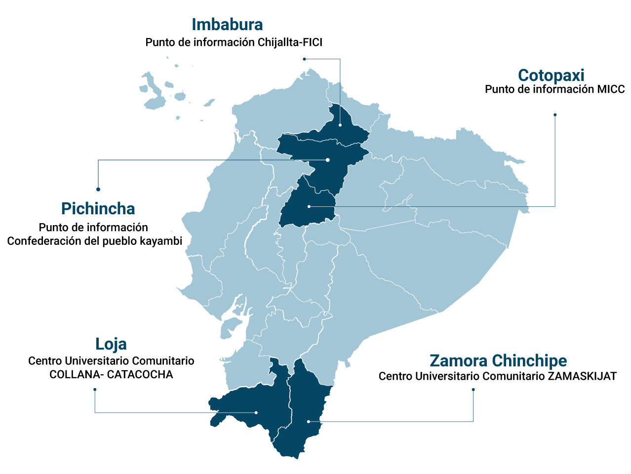
Implementación de Puntos de Información y Centros Universitarios Comunitarios (CUC).

Slide 8
3 Proyectos con financiamiento internacional:
FIASA 1
FIASA 2
IDRC Canadá
Amplió su oferta académica en lenguas indígenas:
Sia Pedee
Tsafiqui
Siecopai
Shuar
Incluyó la cátedra "Una ruptura epistémica necesaria“
Proyecto sobre la percepción de racismo y discriminación racial en el Ecuador en 2023, con el apoyo de la UNESCO.

Slide 9
Gestión Administrativa Financiera
Planta de servidores y trabajadores
Autoidentificación étnica
Servidores
Mestizo (a) 93
Montubio (a) 3
Pueblo Afroecuatoriano o Afrodescendiente 20
Pueblo o Nacionalidad Indígena 126
TOTAL 242

Slide 10
Ejercicio Fiscal 2023
Presupuesto de
$7’740.000
Ejecutado de
$4’855.000
Equivalente
62,68%

